Slide 1
Картотека игр по физическому развитию детей раннего возраста посредством развития мелкой моторики с помощью развивающих игр В.В. Воскобовича
Воспитатели: Чехунова А.Н.
Карпенко О.С.

Slide 2
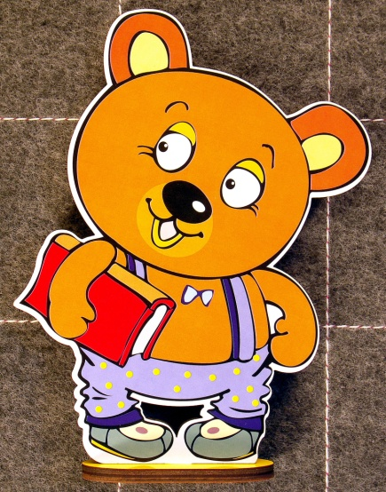
Игра «Поймай бабочку»
Цель:
• формирование представлений о сенсорных эталонах цвета, формы, величины;
• обучение способам обследования предметов, умению различать их форму, цвет и величину, выполнять сложные глазомерные действия;
• развитие мелкой моторики рук.
Мишик со своими друзьями разложил на Полянке цветные квадраты, и на полянке появилась бабочка. Она порхала, перелетая с одного квадрата на другой.
Цветные квадраты раскладываются в три ряда по три в каждом ряду.
Цель: найти квадрат, например, синего цвета. Поиск происходит путём подачи команд: «Вверх», «Вниз», «Вправо», «Влево». Исходное положение указывается в начале игры (например, белая карточка). За командами дети следят только зрительно, но и перекладывают бабочку при помощи пальцев рук, передвигаясь на соседнюю карточку. Как только дети перемещают бабочку на нужную карточку, хлопают в ладоши.

Slide 3
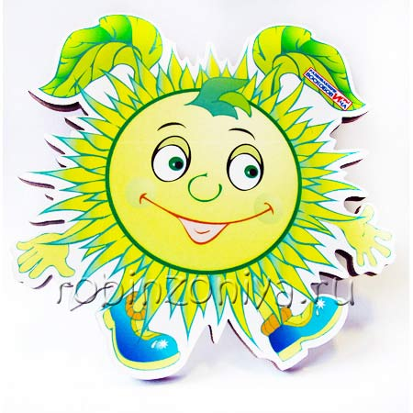
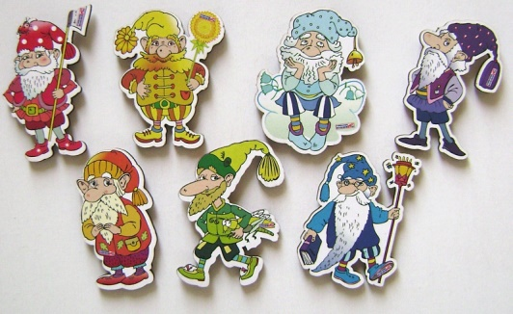
Игра «Кто спрятался?»
Цель:
• формирование представлений о сенсорных эталонах цвета, формы, величины;
• обучение способам обследования предметов, умению различать их форму, цвет и величину, выполнять сложные глазомерные действия;
• развитие аналитического восприятия: умения разбираться в сочетаниях цветов, расчленять форму предметов, выделять отдельные измерения;
• развитие мелкой моторики рук.
На полянке появились гномы Кохле, Охле, Желе, Зеле, Геле, Селе, Фи в разноцветных шапочках. Они стали играть в прятки с Лопушком.
На Коврографе располагаются цветные карточки по считалке «Кохле-Охле-Желе – Зеле – Селе - Геле - Фи». Это шапочки гномов. Дети закрывают глаза, педагог убирает одну из карточек. Кто из гномов спрятался?
Вариант усложнения: карточки меняются местами.
«Воздушные шары»
Пёс Пятёрка, Лиса Девятка, Зайка Двойка, Магнолик и Лопушок встретились на Полянке. Лопушок принёс с собой воздушные шары и стал делить их между друзьями. Лисе Девятке – девять шаров, Зайке Двойке – два. Кто остался без шаров?
Детям предлагается распределить кружочки между зверятами – цифрятами, обосновать своё решение.

Slide 4
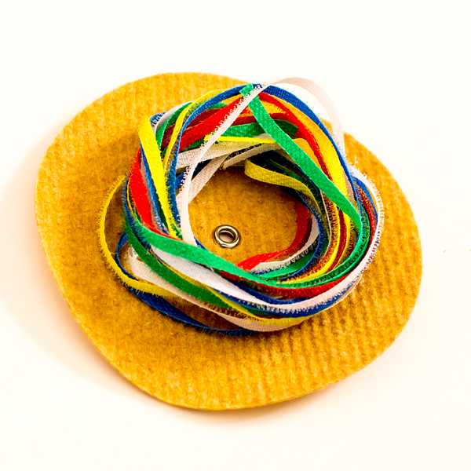
Игра «Разноцветные лучи»
Цель:
• обучение способам измерения предметов, с помощью условной мерки, выполнять сложные глазомерные действия;
• развитие мелкой моторики рук.
На Коврографе Ларчик из верёвочек (сначала воспитателем, затем детьми) выкладываются лучи, которые выходят из одной точки и расположены наискосок. Над Полянкой засияли лучи утреннего солнышка. Лопушок посмотрел на них и задумался: «Какой луч самый длинный?»
Детям предлагается назвать самый длинный и самый короткий луч. Доказать это, используя условную мерку (например, разноцветные кружки).

Slide 5
Игра «Расставь Гномов?»
Цель:
развитие мелкой моторики рук;
развитие речи
На Полянку вышли гномы. Давайте вспомним их имена.
Дети сами перемещают Гномов на РППС «Фиолетовый лес» и называют их имена.

Slide 6
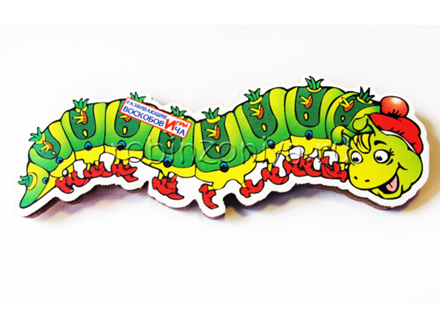
«Какой длины Фифа?»
Цель:
• формирование представлений о сенсорных эталонах цвета, формы, величины
• обучение способам измерения предметов, с помощью условной мерки, выполнять сложные глазомерные действия
• развитие мелкой моторики рук.
На коврографе делается аппликация гусеницы из верёвочек.
Однажды Фифа задумалась: «Какой я длины?»
На Полянке закипела работа. Чем только не измеряли Фифу: и кружочками, и квадратиками, и зверятами – цифрятами.
Дети знакомятся с условной меркой - измеряют Фифу кружочками, квадратиками, зверятами - цифрятами. Каких мерок в Фифе больше всего, меньше всего?

Slide 7
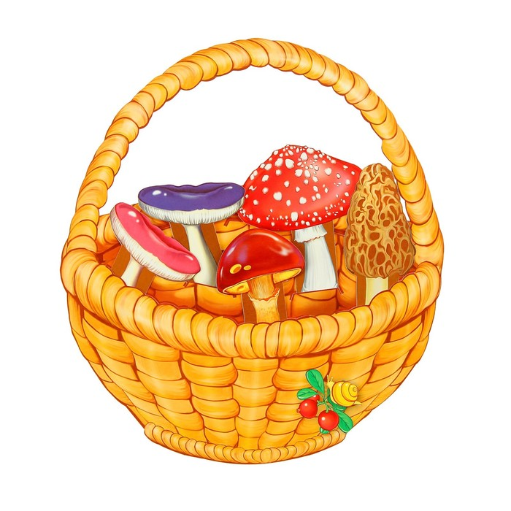
Игра «Все грибы и ягоды по корзинкам»
Цель:
• развитие мелкой моторики рук
На РППС «Фиолетовый лес» располагаются 2 корзинки.
- Как сделать так, чтобы в корзинках у Гномов грибов и ягод стало поровну?
Дети наполняют корзинки ягодами и грибами.

Slide 8
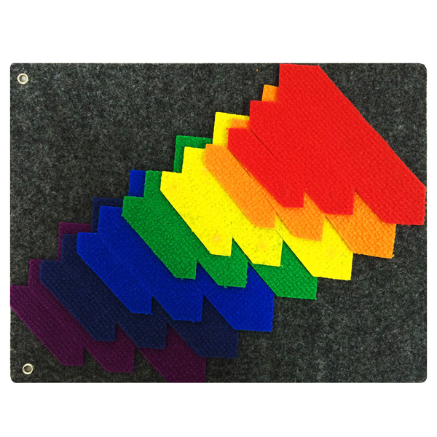
Игра «Фокусник»
Цель:
• развитие логического мышления
• развитие внимания, памяти, воображения, мелкой моторики рук
Возьмите 4 палочки, составьте квадрат. Переложите 1 палочку так, чтобы получился стульчик.
Из 6 палочек составьте домик. Переложите 2 палочки так, чтобы получился флажок.
Возьми все палочки из «волшебной восьмерки», составь лесенку, располагая ступеньки по цвету, используя считалку, «Кохле – Охле – Желе – Зеле – Геле – Селе - Фи»

Slide 9
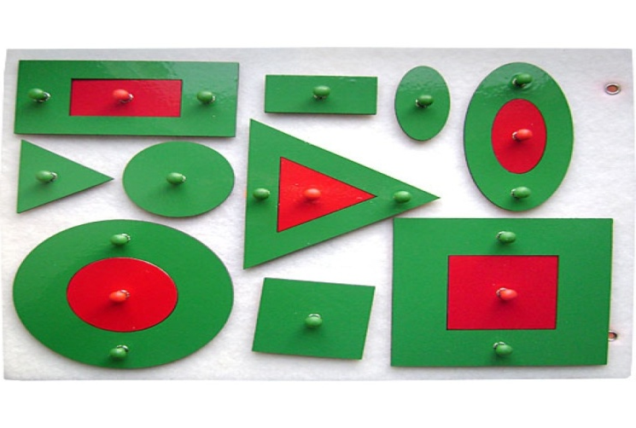
Игра «Чей домик?»
Цель:
• формирование представлений о сенсорных эталонах цвета, формы, величины;
• обучение способам обследования предметов, умению различать их форму, цвет и величину, выполнять сложные глазомерные действия;
•развитие аналитического восприятия: умения разбираться в сочетаниях цветов, расчленять форму предметов, выделять отдельные измерения;
• развитие мелкой моторики рук.
На Коврографе располагаются геометрические фигуры (различные треугольники, четырёхугольники) и два домика (четырёхугольник и треугольник).
В городе геометрических фигур в четырёхугольном домике поселились братья - четырёхугольники, а в треугольном - треугольники. Расселите фигуры.
Однажды к ним в гости приехали круг и овал (на Коврографе появляются фигуры круг и овал)
В каком домике они остановятся? Какие домики нужны для них? Дети из «Разноцветных верёвочек» строят дома для круга и овала.

Slide 10
Игра «По следам гусеницы Фифы»
Цель:
• развитие внимания, памяти, воображения, мелкой моторики.
Гусеница Фифа проползала по Поляне Чудесных цветов и оставила за собой дорожки. Выложите с помощью палочек дорожку-след Гусеницы Фифы.

Slide 11
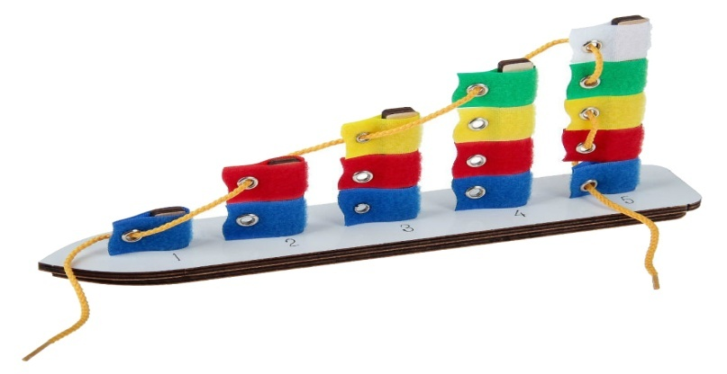
Игра «Путешествие на кораблике «Плюх-плюх»
Цель:
Развивать сенсорные способности детей (цвет, величина);
Формировать умение чередовать флажки по цвету и направлению самого флажка (опираясь на образец);
Упражнять речевое дыхание и мелкую моторику рук.
Гусь-капитан приглашает всех в увлекательное. Воспитатель показывает фигурки персонажей: Лягушек-матросов, Гуся-капитана.
- «Снять все флажки» - командует капитан Гусь.
Дети снимают флажки со всех мачт.
- Какой шторм разыгрался на море! После него все флажки перепутались! Как же нам плыть дальше?
Дети сортируют флажки по цветам.
И вот поплыл дальше наш кораблик с красивыми разноцветными мачтами. -Какого цвета самая высокая мачта? Какого цвета самая низкая мачта?

Slide 12
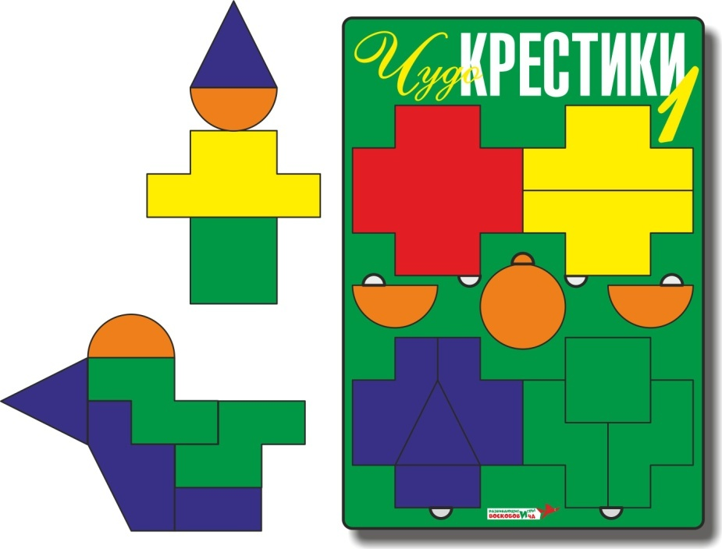
Игра «Чудо-крестики 1»
Цель:
• развитие мелкой моторики;
• развитие воображения
Из деталей дети по образцу выкладывают фигурки на столе. Учатся придумывать свои фигурки и складывать их из деталей «Чудо – крестики 1».
Готовые фигурки дети обводят карандашом на листе бумаги и раскрашивают их.

Slide 13
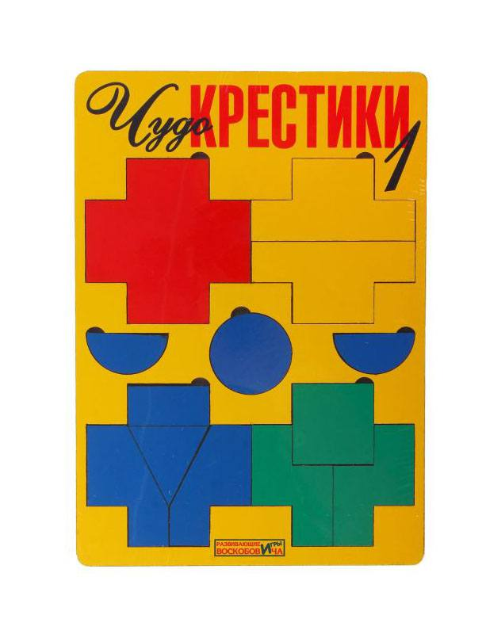
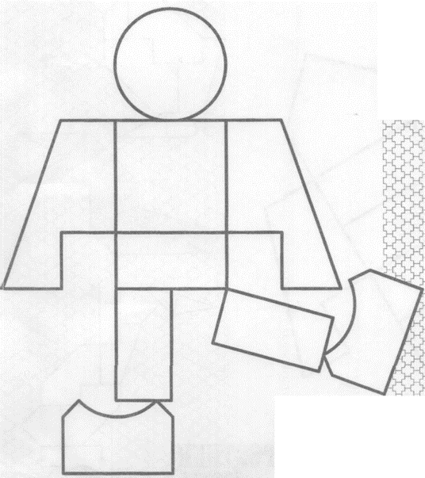
Игра «Чудо -крестики 1»
Цель:
• развитие мелкой моторики;
• развитие пространственного мышления
«Чудо-крестики 1» представляют собой игру с вкладышами. Вкладыши сделаны из кругов и крестиков. Крестики разрезаны на части в виде геометрических фигур. На начальном этапе дети учатся собирать разрезанные фигуры в единое целое.
Далее задание усложняется: по схемам в «Альбоме фигурок» (прилагается) ребенок собирает сначала дорожки, башни, а затем драконов, человечков, солдатиков, насекомых и многое другое.

Slide 14
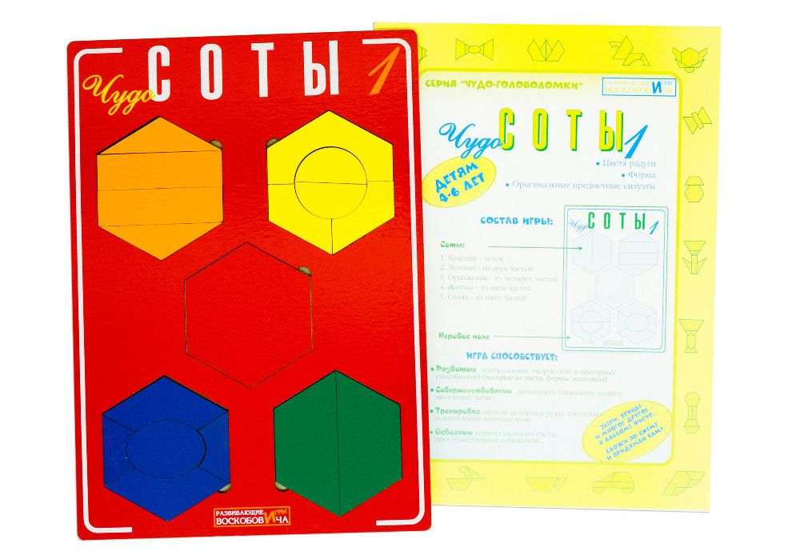
Игра «Чудо-СОТЫ 1»
Цель:
• развитие мелкой моторики;
• развитие пространственного мышления
1. Детали игры «Чудо Соты 1» дети вставляют во вкладыш, таким образом, собирают пазлы.
2. Из деталей игры «Чудо Соты 1» дети выкладывают фигурки путем наложения на схемы, которые прилагаются к игре.

Slide 15
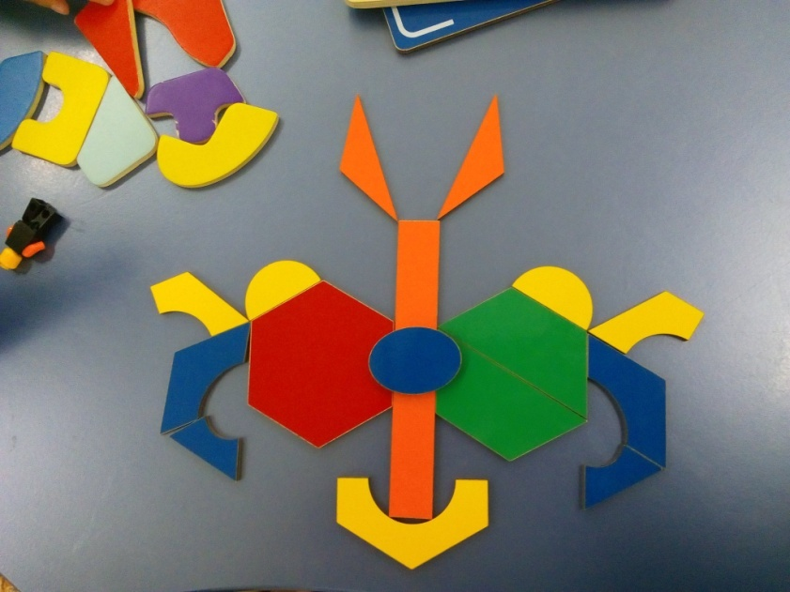
Игра «Чудо-Соты 1»
Цель:
• развитие мелкой моторики;
• развитие воображения
Из деталей дети по образцу выкладывают фигурки. Учатся придумывать свои фигурки и складывать их из деталей «Чудо – Соты 1».
Готовые фигурки дети обводят карандашом на листе бумаги и раскрашивают их.

Slide 16
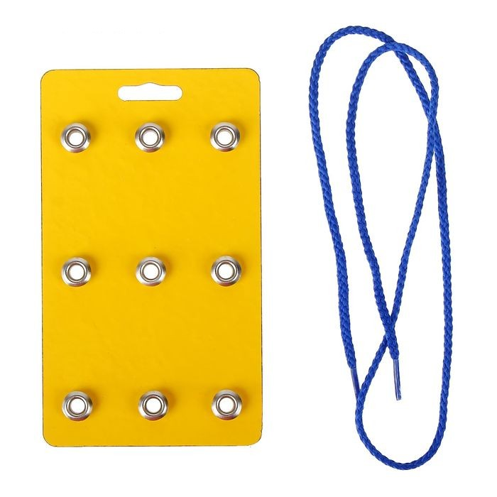
Игра «Шнур - малыш»
Цель:
• развитие мелкой моторики;
Дети учатся нырять в лунку и выныривать из лунки.
Дети учатся огибать кнопку.
Дети производят эти действия правой и левой рукой.

Slide 17
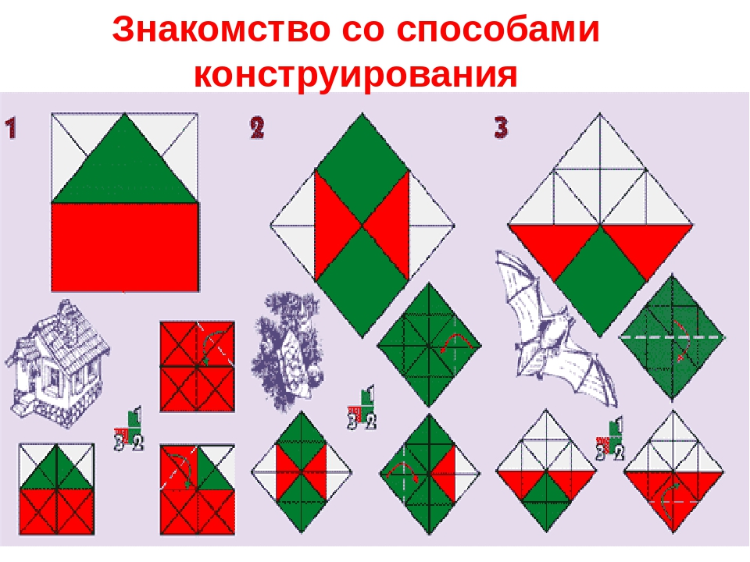
Игра «Шнур - малыш»
Цель:
• развить пространственное воображение и тонкую моторику
Игру сопровождает методическая сказка «Тайна Ворона Метра, или сказка об удивительных превращениях-приключениях квадрата».
В ней "Квадрат" оживает и превращается в различные образы: домик, мышку, ежика, котенка, лодку, туфельку, самолетик, конфетку и т.п.
Ребенок собирает фигуры по картинкам в книжке, где показано, как сложить квадрат, и дано художественное изображение того же предмета.

Slide 18
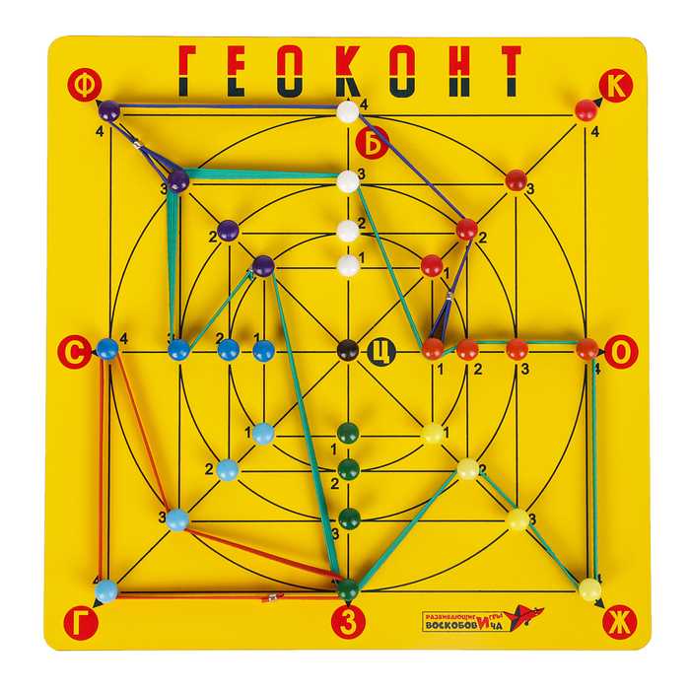
Игра «Геоконт»
Цель:
• развитие мелкой моторики
В результате игр с "Геоконтом" у детей развивается моторика кисти и пальчиков.
С помощью динамической резинки дети создают разные геометрические фигуры, как по образцу, так и самостоятельно.

Slide 19
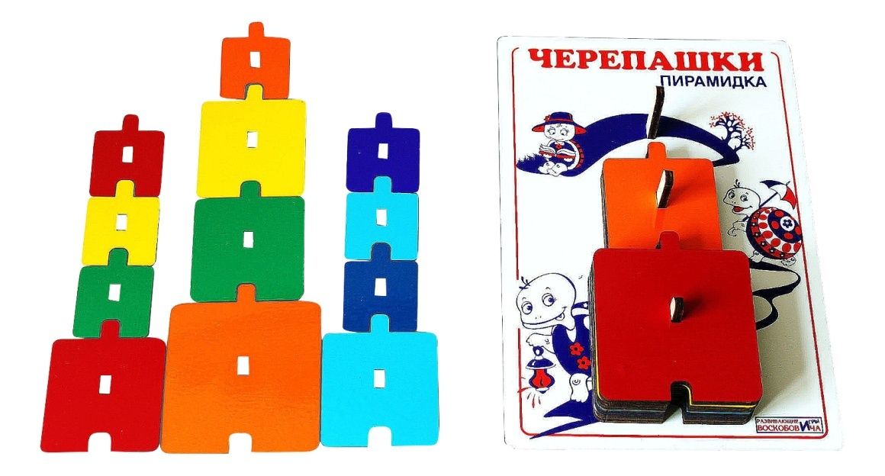
Игра «Черепашки. Пирамидка»
Цель:
развитие интеллекта, мышления, внимания, воображения, памяти, мелкой моторики рук.
Дети от 1,5 до 2 лет складывают на столе или нанизывают на стержень фигурки 4-х цветов (красного, зелёного, синего и жёлтого);
Дети от 2 до 4 лет играют с фигурками всех цветов, складывают из деталей «Черепашки» различные образные фигурки по замыслу или по схемам в альбоме.

Slide 20
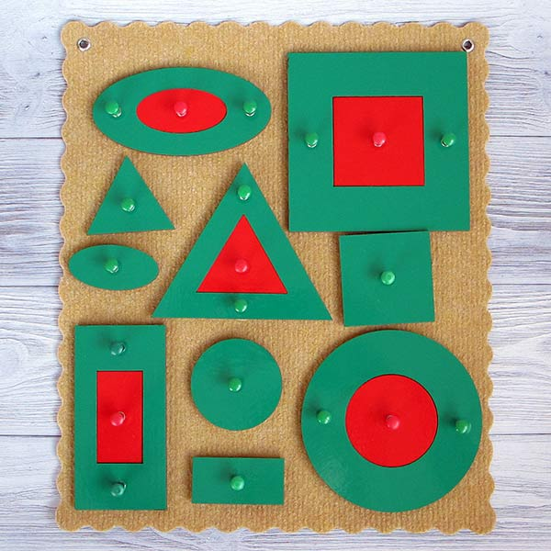
Игра «Фонарики. Ларчик»
Цель:
развитие мелкой моторики рук и координации движений
Дети размещают детали на игровом поле.
Составление фонариков совершенствует мелкую моторику и координацию движений.
Вставляя красные фигуры в зеленые мы зажигаем фонарики.

Slide 21
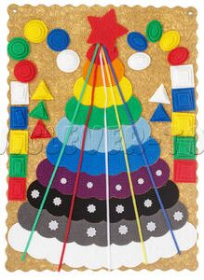
Игра «Елочка радужная»
Цель: развитие
творческого мышления;
крупной и мелкой моторики;
координации действия «Глаз-рука»
Примеры упражнений: 1. Собери "ёлочку" (нанизать "веточки" на каркас в заданном порядке);
2. Исправь ошибку (убрать один из цветов и попросить ребенка назвать его);
3. Разместить элементы-липучки (кружки, звездочки) на ковролине, развесить "гирлянды" (шнурки);
4. Продолжи ряд, найди ошибку в ряду;
5. Составь фигуру из деталей «Ёлочки".

Slide 22
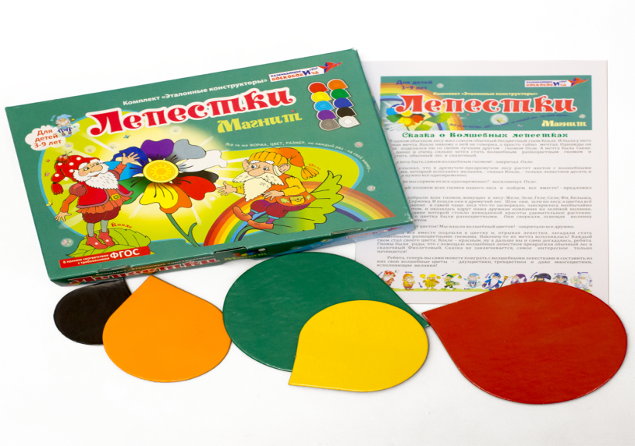
Игра «Лепестки. Магнит»
Цель:
развитие мелкой моторики рук;
закрепление понятия о расположении предметов в пространстве, (справа, слева, между, перед и др. слова).
1. Цветок с разноцветными лепестками. Магнитная доска превращается в цветочную поляну. Сначала на ней вырастает двухцветик – с лепестками красного и оранжевого цветов. Потом появляется новый лепесток – какого он цвета? (желтый) и т.д.
2. Шаловливый ветер. Налетел ветерок, и лепестки легли «носиками» в разные стороны. Первый смотрит вверх, второй вправо, третий влево, четвертый вниз и т.п. Вместо порядковых номеров вы можете прорабатывать с ребенком названия цветов: красный лепесток лег носиком вверх, оранжевый – вниз, зеленый оказался над желтым, а голубой – через клетку вправо от зеленого и так далее.
Дети сами размещают лепестки на магнитном поле.

Slide 23
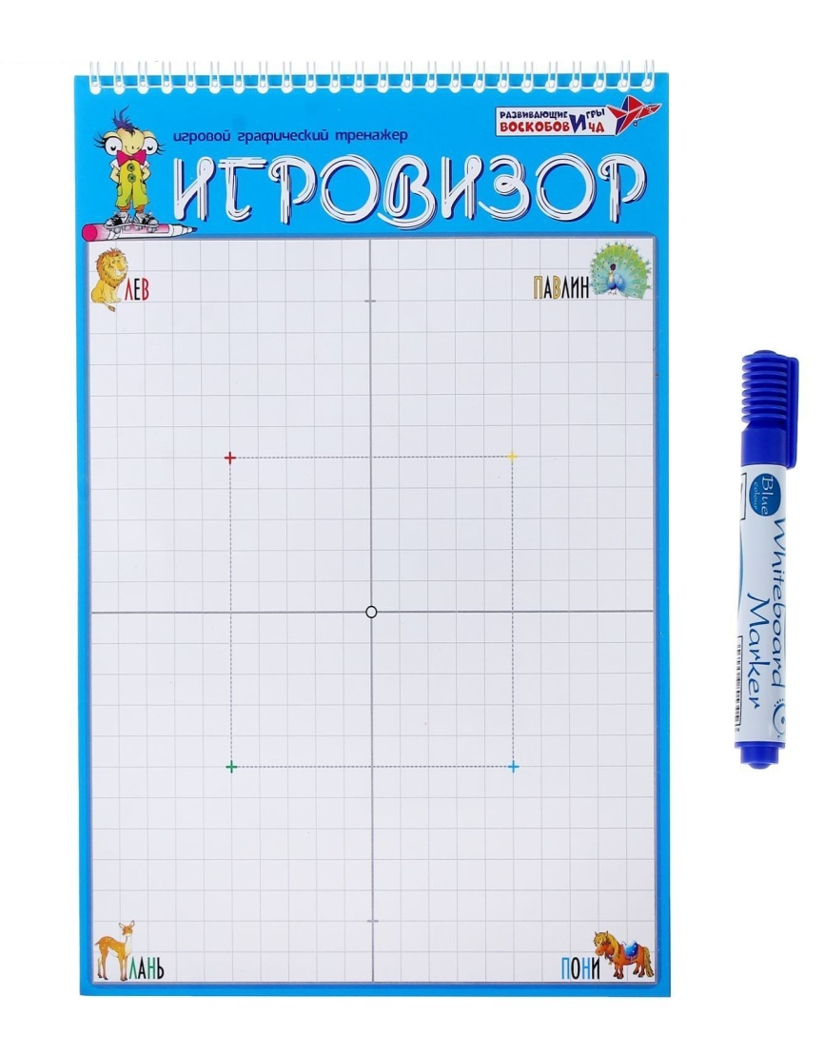
Игра «Игровизор»
Цель:
развитие мелкой моторики рук
В игре ребенок укрепляет руку, совершенствует координацию, развивает мелкую моторику.
Дети штрихуют и закрашивают ячейки «Игровизора», стараясь не выходить за границы.
Просим ребенка нарисовать что-нибудь в правом верхнем углу; потом – в левом нижнем. Изучаем пространство и его обозначения в речи.
Рисуем картинку сами и предлагаем ребенку повторить.

